Slide 1

*프로그램 구조
Spring Framework 도입( Spring Boot )
Spring MVC
Web browser
WAS( Web Application Server)
DBMS( Oracle )
URL요청
request
Controller
Servlet
응답된 화면을 그림
Model
response
class
(JDBC,DBCP, MyBatis, JPA)
View
HTML, CSS,
JavaScript(jQuery,Vue.js)
JSP, XML,JSON

Slide 2
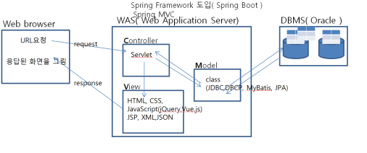
*
Git Hub (Web Hook)
Eclipse IDE(개발)
Git CLI
CD
Jenkins
Docker Hub
MAVEN
Kubernetes ( K8S )
Master node
Kubernetes ( K8S )
Worker node
Kubernetes ( K8S )
Worker node
?.jar
CI
Docker
CNI
Image
K8S
Docker
Ubuntu linux
Pod
K8S
Docker
Ubuntu linux
Pod
K8S
Docker
Ubuntu linux
K8S명령

Slide 3
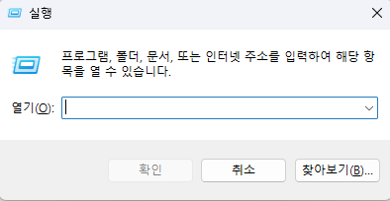
*공유폴더 접속
windows key + r :
\\192.168.10.68
*수업 순서
Java SE > DBMS > JDBC > Windows Application개발 Project >
Front-End( HTML, CSS, JavaScript ( jQuery, Vue.js )) >
Back-end ( Java EE (Servlet/JSP)) > AJAX, AXIOS > Model 1개발 Project
> Framework ( MyBatis, Spring Framework) > Model 2 개발 Project >
AWS > CI/CD( Jenkins, Docker, K8S)
*Java SE (Standard Edition )
-기본문법, 데이터 형, 제어문, 변수( instance variable, static variable, local variable),
method ( instance method, static method), OOP , class, String , array,
JCF ( Collection ( List,Set), Map ), JFC (Swing), Event Handling, Exception Handling,
IO Stream, Network, Thread
*Oracle DBMS
*JDBC
*Windows Application Project

Slide 4
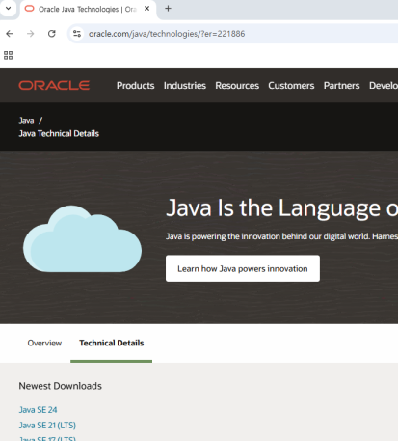
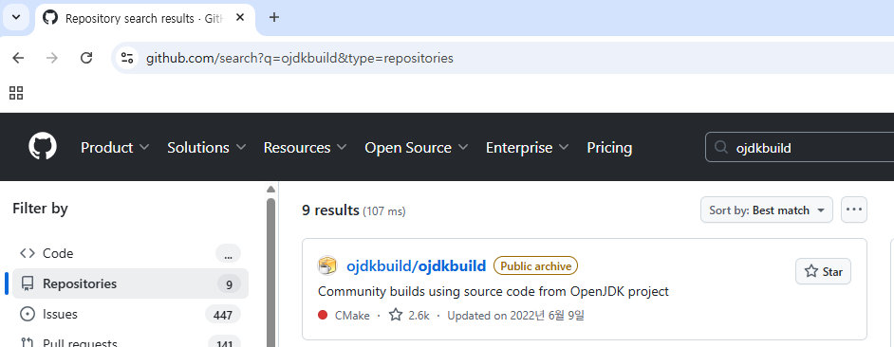
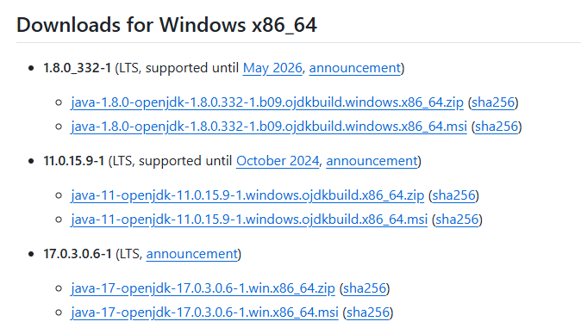
*개발킷 설치
- JDK 다운
*유료 : http://java.sun.com
( Oracle JDK - 추후 업데이트가 가능)
*무료 : github.com에서 ojdkbuild 다운
(Open JDK – 추후 업데이트 제공되지 않음)
무설치 배포판
설치 배포판

Slide 5
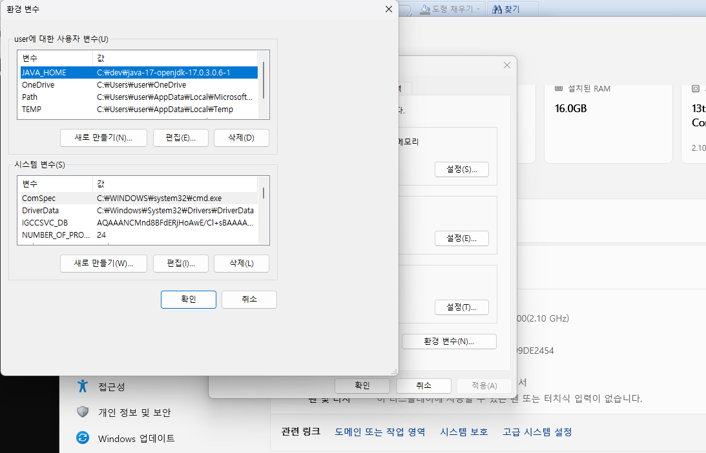
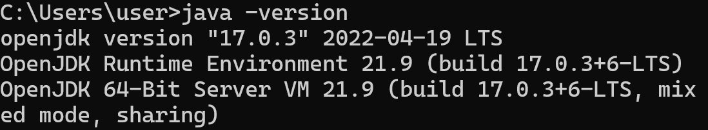
*Open JDK설치 > 환경변수 설정 ( windows+pause break)
*XXX_HOME : 프로그램 끼리 경로를
참조하기 위해서 설정하는 PATH
JAVA_HOME
C:\dev\java-17-openjdk-17.0.3.0.6-1
PATH 추가
( 설치된 프로그램을 경로에 상관없이
사용하기위해서 )
%JAVA_HOME%\bin
*JAVA는 CUI ( Character User Interface)
DOS창을 열고 명령문을 쳐서 일을 하는 환경 > PATH설정(경로 설정)

Slide 6
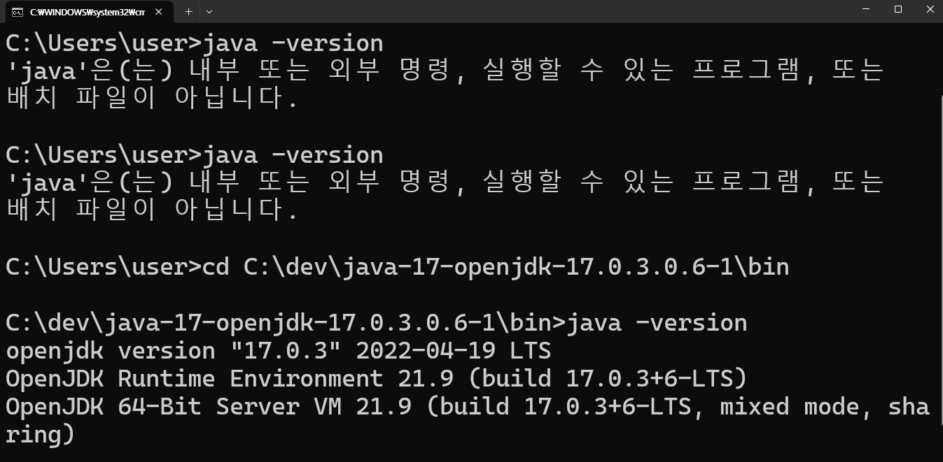
*
설치되어 있지 않은 directory안에서만 사용 불가능하다.
> 설치된 directory안으로 이동해서 프로그램을 사용해야한다. >불편
> 개선 OS에서 PATH를 설정한다.
프로그램은 기본적으로
설치된 directory안에서만 사용가능하다.

Slide 7
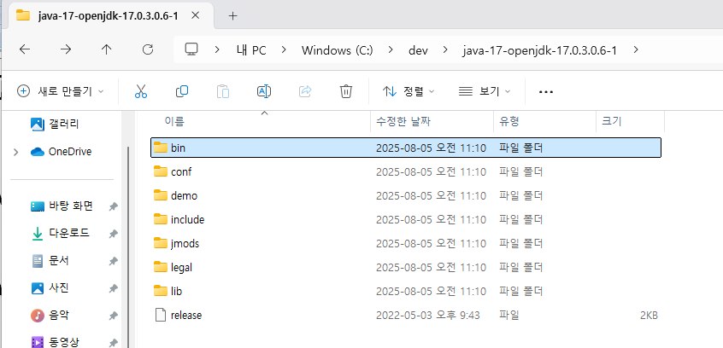
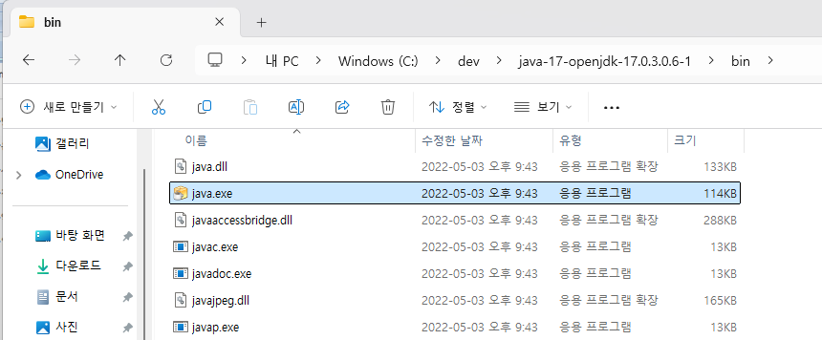
*bat파일로 PATH설정
- JAVA는 XXX_HOME, PATH, CLASSPATH 3가지의 경로를 사용한다.
*JAVA_HOME
1. bin directory가 보이는 위치까지만 설정
설정법
set JAVA_HOME=C:\dev\java-17-openjdk-17.0.3.0.6-1
2. PATH ( 실행파일을 경로에 상관없이 사용하기 위해서 )
-실행파일이 보이는 위치까지 설정
설정법
set PATH=%PATH%;%JAVA_HOME%\bin
프로그램 끼리 경로 참조
실행파일 ( .exe)을 경로에 상관없이 사용할 때
bytecode를 경로에 상관없이 사용할 때
공백이 추가되지 않도록 주의
기존에 설정된 PATH 뒤에
JAVA의 PATH를 붙여준다.
Windows OS에서는 경로의 구분을 ;으로 수행.

Slide 8
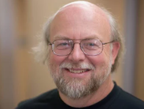
*Java 역사
-sun 사에서 1995년에 발표한 프로그래밍 언어.
-1995년 : Java 1.0최초 발표.
-1997년 : JDK 1.1발표 ( inner class추가 )
-1998년 : Java2 ( Java2 SE ) – GUI 용 Swing 이 추가
-2000년 : Java2 SE 1.3발표 – Hotspot 추가, JNDI 추가
-2002년 : Java2 SE 1.4발표 – 정규식지원, IPv6지원.
-2004년 : Java2 SE 1.5발표 – Generic지원, autoboxing, unboxing지원
-2006년 : Java SE 6발표 – Scripting Language지원
-2010년 : Java SE 7발표 – switch~case에서 문자열 지원
-2014년 : Java SE 8발표 – Lambda식 지원
-2017년 : Java SE 9발표 – runtime의 module화 지원
-2018년 : Java SE 10발표 – var를 사용한 지역변수의 추론 지원
Java SE 11발표 – 구독모델로 유료화 지원
Java SE 21
자바의 아버지
James Gosling

Slide 9
*사람이 해야 할 일을 컴퓨터에게 시키기 위해서
*Java 코딩순서
1.소스코드 작성 ( 사람의 언어로 작성 )
2.컴파일 ( : 사람의 언어를 컴퓨터 언어로 변환 )
3.실행 ( : 변환된 언어를 가지고 컴퓨터에게 일을 시키는 것 )
1.Source Code 작성
-메모장, 범용에디터, IDE
구성)
class 클래스명{
코딩
}
2.저장
파일명.java
3. 컴파일 ( Complier 사용 )
사람의 언어 > 기계어 번역
사용법) : PATH 확인
javac –옵션 소스파일명.java
성공 : 확장자가 “ .class” 인 bytecode가 생성.
4. 실행 ( java.exe )
=> bytecode를 사용하여 실행
사용법)
java –옵션 bytecode명
주의
대,소문자를 구분. ( A = a)
문장( 명령 )의 끝에는 반드시 ;을 붙인다.
괄호는 반드시 짝으로 구성된다. (), {}, []
*high-level language
: 사람의 언어로 코딩하는 언어(영어, 한글, 숫자,특수문자 )
java, C/C++, PyThon,,
*low-level language
: 컴퓨터의 언어 코딩하는 언어.(기계어)
Assembly, COBOL
주의 : 클래스명과 동일한 이름으로 파일명을 설정.

Slide 10
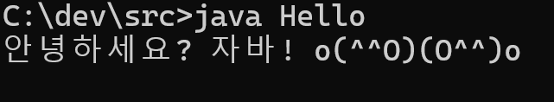
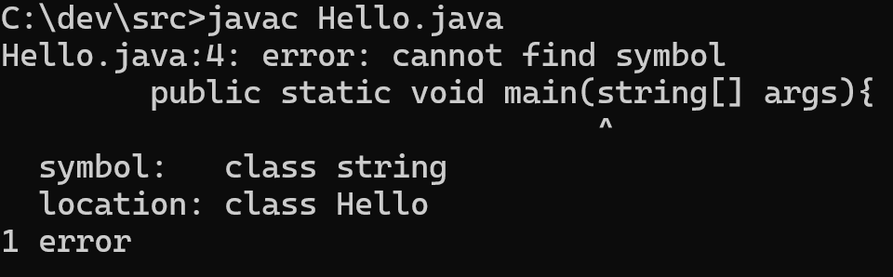
*
prompt : 현재 작업중인 directory를 보여주는 일.
- 운영체제에 설치된 프로그램을 사용하는 일.
java.exe 를 사용
Console : 운영체제에서 제공하는 언어내의 출력 값을
보여주는 영역
*문법에러
에러가 발생한 이유
에러가 발생한 Source file 명
에러가 발생한 라인수
대략적인 위치

Slide 11

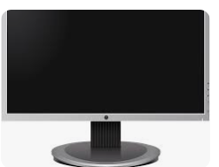

*흐름
Compile time : bytecode 생성
Runtime : CPU, Memory를 사용하여 실행
1.소스코드 작성
class Test{
안녕하세요?를 출력하는 코드
}
2. 저장
Test.java
3. Compile
javac Test.java
클래스 로더
JVM
local
Network
JIT Compiler
Logic error
흐름이 문제
코드 검증 후 실행
OS
Linux, Unix, Windows, Mac OS,
H/W
실패
성공
Error 발생
-문법 에러
-기계어로된 bytecode 생성
Test.class
4.실행
java 패키지명.클래스명
java Test
*장점
-WORA ( Write Once Run Anywhere)
코드를 한번 작성하면 bytecode 수정없이
어떤 OS에서든 실행된다.
-완벽한 OOP언어
-메모리 관리의 편의성.
*단점
속도가 느림.

Slide 12
*day0805폴더안에
1. Test라는 이름의 클래스를 작성한다.
2. Test 클래스가 Java Application이 되도록 method를 추가한다.
3. Console에 자신의 이름과 주소를 출력하는 하는 코드를 작성한다.
출력 예)
이름 : 홍길동
주소 : 서울시 강남구 역삼동
4. 저장
5. cmd창을 새로 열어서 env.bat 를 실행하여 PATH를 설정한다.
6. Compiler를 실행하여 Compile 수행.
7. bytecode를 실행.

Slide 13
*자바 표준 출력 ( console 출력 )
-System.out
-debug 용으로 사용.
사용법)
System.out.print( 값 ); // 출력 후 줄 변경을 하지 않는다.
System.out.println( 값 ); // 출력 후 줄 변경.
값
-상수 : 변하지 않는 값.
정수상수 : 2025, 8
실수상수 : 8.5, 2025.8
문자상수 : ‘A’, ‘가’, ‘0’
문자열상수 : “안녕하세요?”, ”오늘은 수요일 입니다.”
불린상수 : true, false
-변수 : 변하는 값.
기본형 데이터 형, 참조형 데이터 형으로 선언된 변수
-연산식 : 연산자를 사용한 연산
연산된 결과가 출력
8+5 가 입력된 13이 출력

Slide 14




*
*문자열은 연산되지 않고, + 기호를 사용하면 “붙여라” 라는 의미
“자바”*”오라클”
“8” * ”5” => error
“8”+”5” => “85”
*주석 (comment )
- 컴파일러가 해석하지 않는다. ( bytecode에 생성되지 않는다. )
- 한 줄 주석, 여러 줄 주석, API주석 3가지를 사용할 수 있다.
*한 줄 주석
-코드 한 줄의 실행을 막을 때.
-부연설명이 짧을 때
문법) //내용

Slide 15
*여러 줄 주석
- 코드 여러줄의 실행을 막을 때.
- 부연 설명이 길 때.
문법)
/*
여러줄 코드, 부연설명
*/

Slide 16
*

Slide 17
*

Slide 18
*

